Slide 1
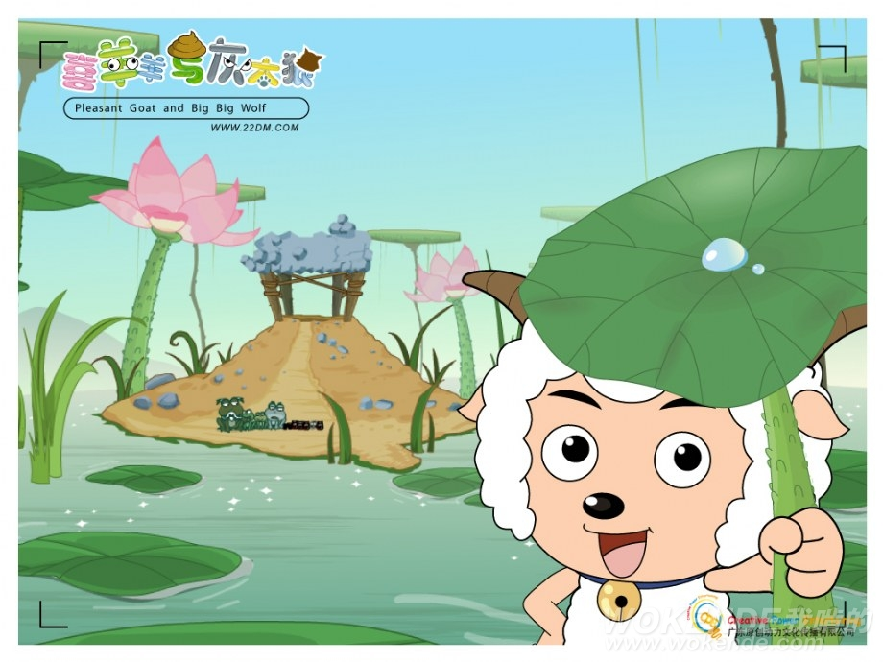
大家好！我是喜羊羊。我最近听说你们学了不少知识，想考考你们，你们有信心应战吗？

Slide 2
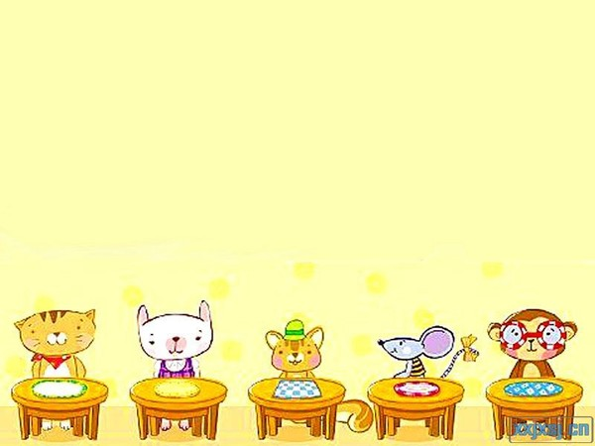
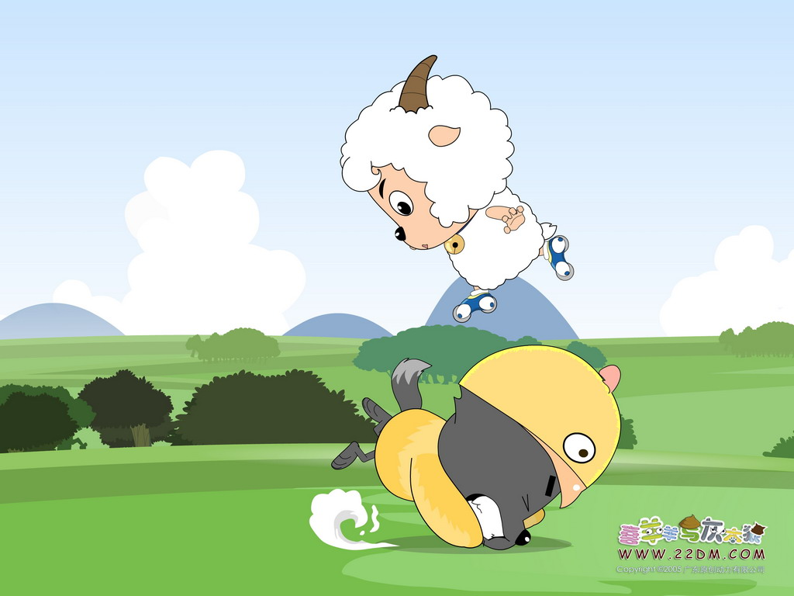
语文园地六

Slide 3
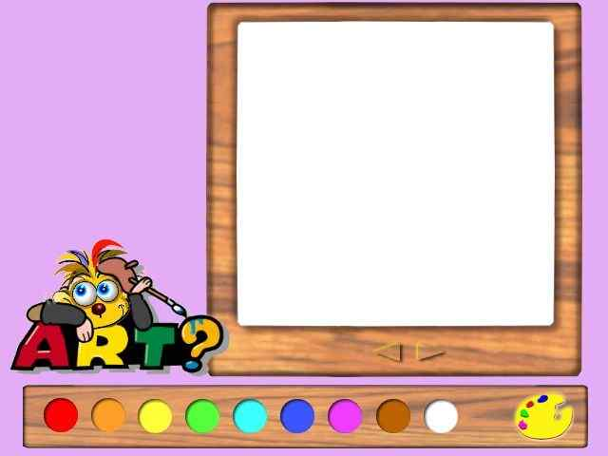
大大小小
多多少少
深深浅浅
高高低低
长长短短
粗粗细细
请同学们自由读一读词语，看看你发现了什么？
它们都是AABB式叠词，而且都是由两个意思相反的词构成的。

Slide 4

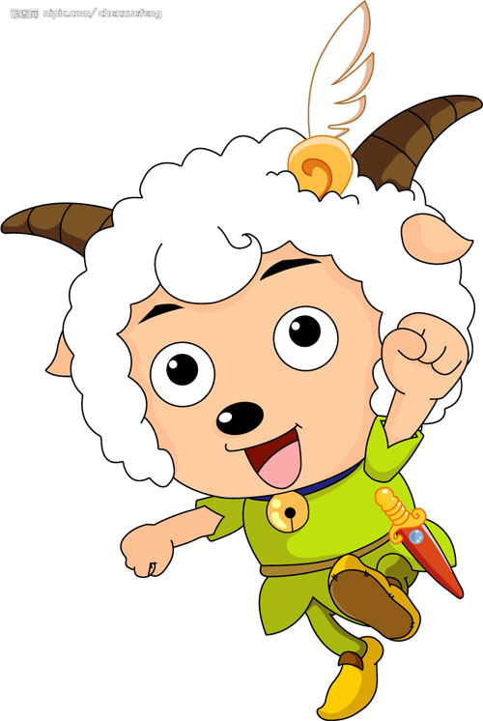
走走停停 来来往往 是是非非 进进出出 里里外外 上上下下
前前后后 日日夜夜 老老少少
吞吞吐吐
其实，像这样的反义叠词还有很多，你能说说看吗？

Slide 5
小朋友真棒！现在我想再考考你们，看看谁最快能和下面的生字宝宝交上朋友。

Slide 6
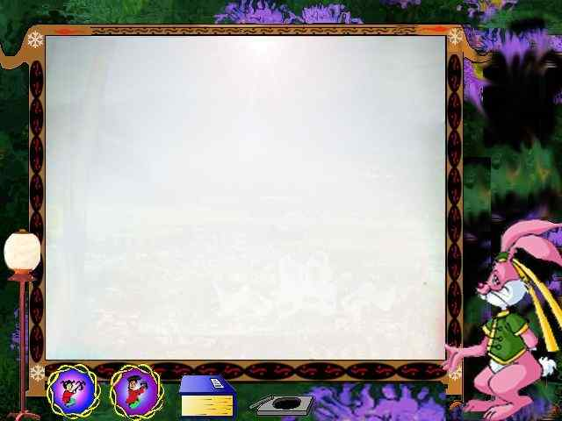

读一读，想一想
qié gū dùn kǎo
萝 茄 菇 炖 烧 烤
bā káng jiǎng duò
扒 扛 拣 跺 踢 跳
（与植物有关）
（与火有关）
（与手的动作有关）
（与脚的动作有关）

Slide 7
日积月累
读读认认
qié ɡū dùn kǎo
茄 菇 炖 烤
bā kánɡ jiǎn duò
扒 扛 拣 跺

Slide 8
萝 茄 菇
炖 烧 烤
扒 扛 拣
跺 踢 跳
萝卜 茄子 香菇 炖肉 燃烧 烤鸭
扒开 扛枪 挑拣 跺脚 踢球 跳绳

Slide 9
艹: 草 花 荷 芽 节
火： 灯 炒 烁 灿 烘
扌： 提 拎 抹 扑 摸
足： 趴 跃 踩 跟 距
月： 肚 胖 腰 肝 肥
纟： 红 绿 约 纪 纹 绝 纤
亻： 伟 付 仅 休 亿 什 化

Slide 10
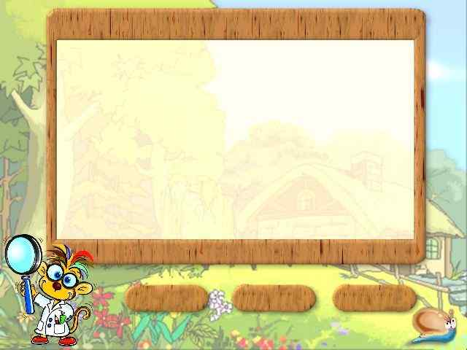
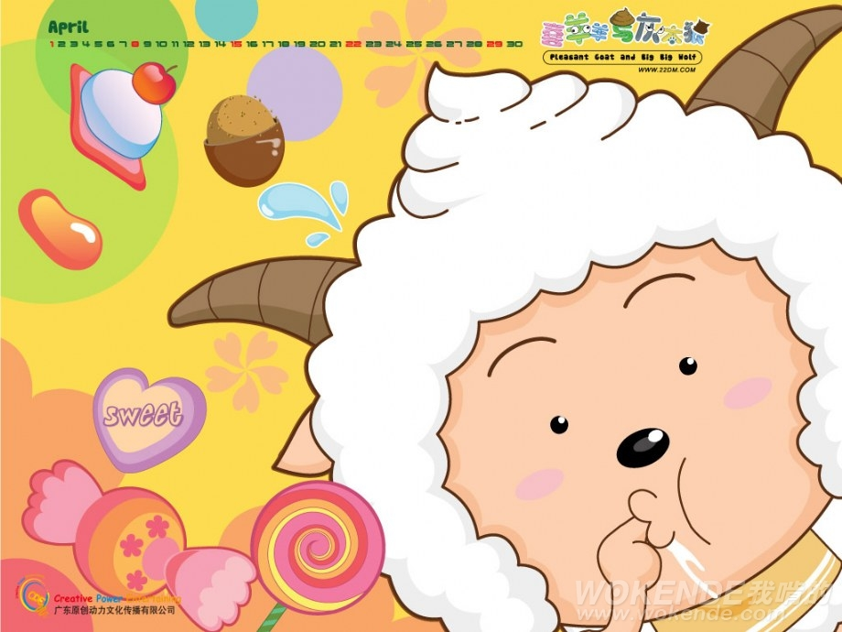
观（ ） 场（ ）
现（ ） 扬（ ）
轻（ ） 读（ ）
经（ ） 续（ ）

Slide 11
观（参观） 场（场地）
现（发现） 扬 (飞扬）
轻（轻松） 读（读书）
经（经常） 续（继续）

Slide 12
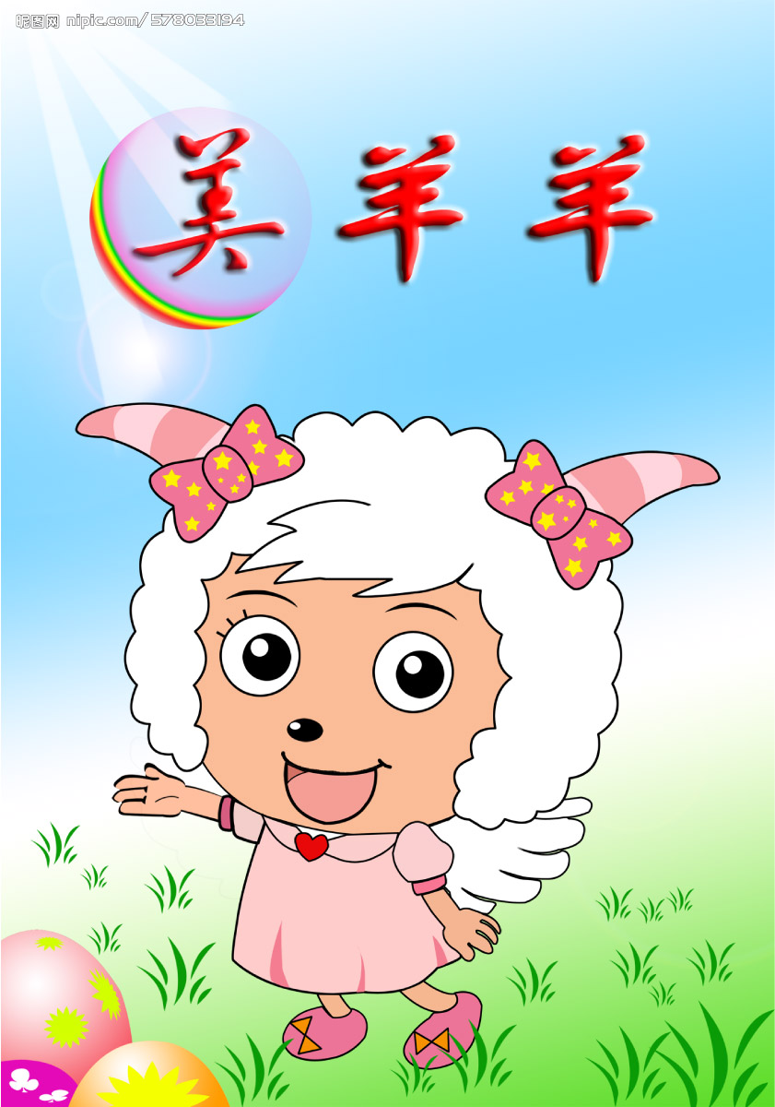
有一个特殊的小女孩，她有一颗善良美好的心灵，她在呼唤大家都来爱护环境，保护雕像。这也是一种好品质！

Slide 13
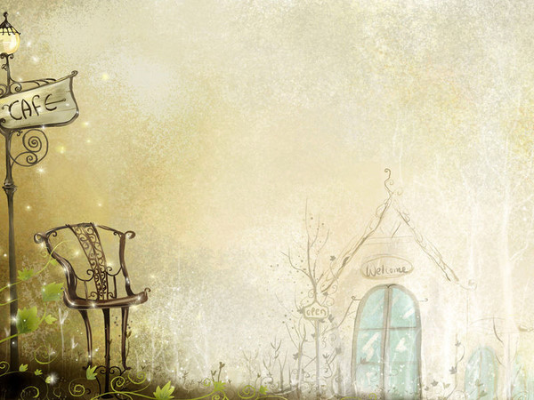
一个石头小姑娘
我想，你一定
也知道疼痛，
当夜深人静的时候，
一定有人听到过你的哭声。
你虽然是一个石头小姑娘，
但你也有一个美丽的生命。
你那样天真，有一双
白白的、胖胖的小脚丫；
为什么小脚丫被人砸坏了？
我老是想不通。
你虽然是一个石头小姑娘，
但你也是我们城市的公民。
每当我看到你伤残的脚，
我就失去了笑容。
在你面前，我再也跳不起来，
我的小脚丫也感到了疼痛。
你虽然是一个石头小姑娘，
但你的心早已和我们相通。

Slide 14
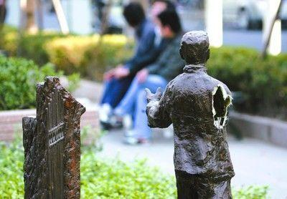

Slide 15
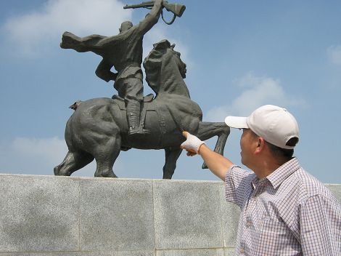

Slide 16
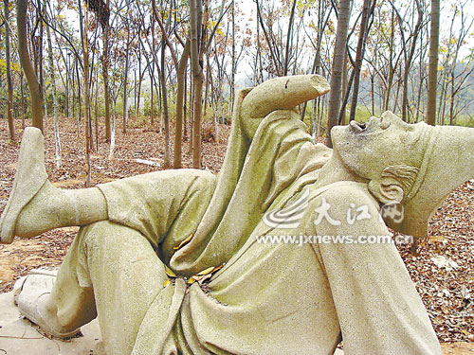

Slide 17
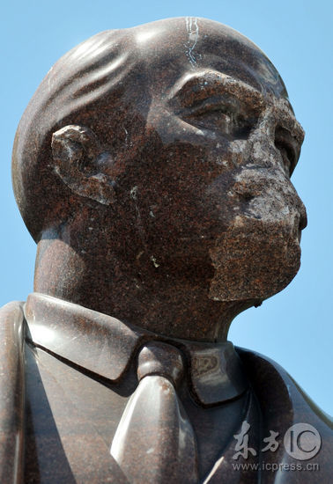

Slide 18
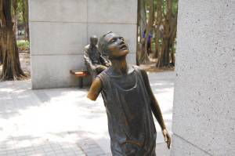

Slide 19
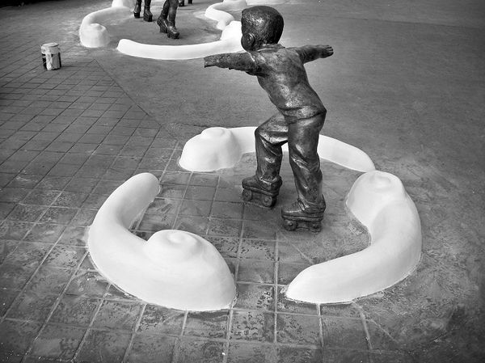

Slide 20
一个石头小姑娘
我想，你一定
也知道疼痛，
当夜深人静的时候，
一定有人听到过你的哭声。
你虽然是一个石头小姑娘，
但你也有一个美丽的生命。
你那样天真，有一双
白白的、胖胖的小脚丫；
为什么小脚丫被人砸坏了？
我老是想不通。
你虽然是一个石头小姑娘，
但你也是我们城市的公民。
每当我看到你伤残的脚，
我就失去了笑容。
在你面前，我再也跳不起来，
我的小脚丫也感到了疼痛。
你虽然是一个石头小姑娘，
但你的心早已和我们相通。

